Slide 2
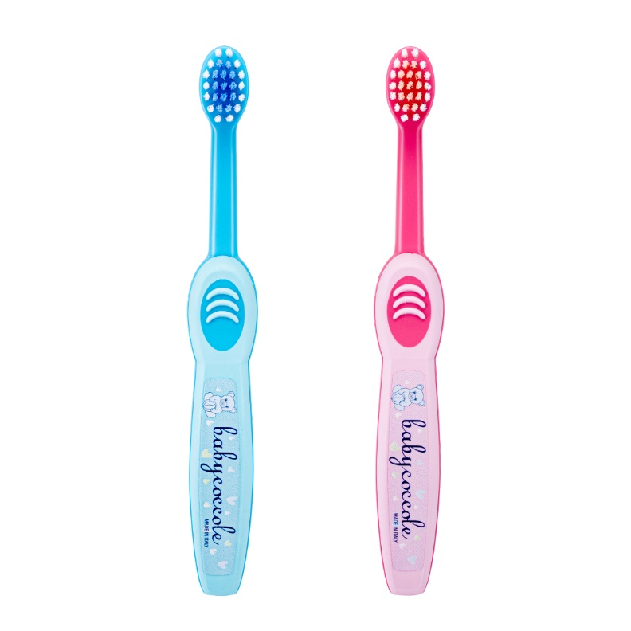
1. Vài hàng cước trắng. Có cán cầm tay. Giúp bé cười xinh. Là cái gì?

Slide 3
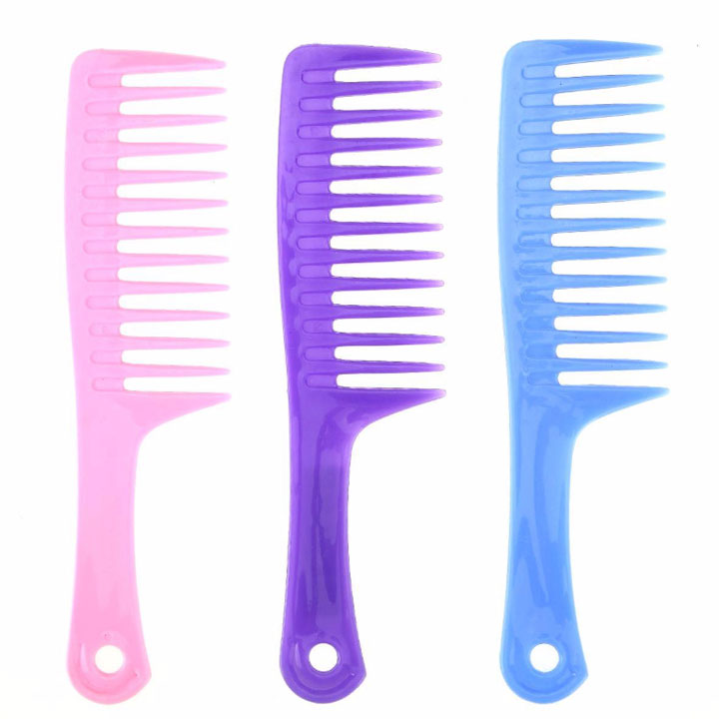
2. Có răng mà không biết nói. Giúp em tóc mượt sớm hôm đến trường Là cái gì?

Slide 4
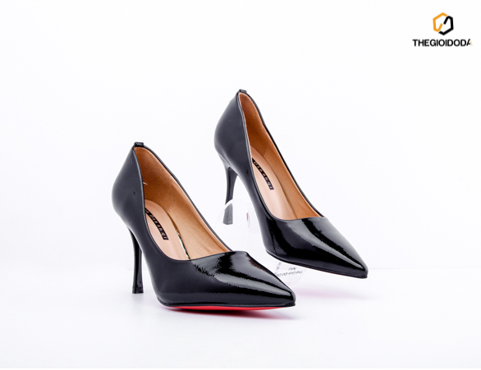
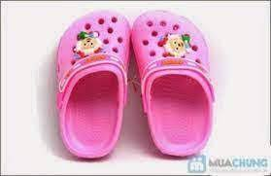
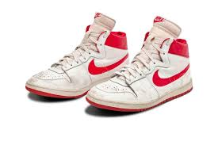
3. Đi đâu cũng phải có đôi. Một trái, một phải lúc nào cũng vui. Là đồ vật gì?

Slide 5
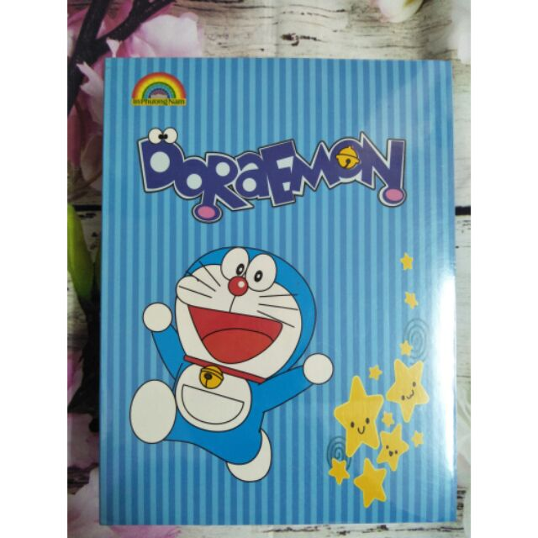
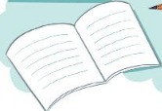
4. Mặc áo rực rỡ, ruột lại trắng tinh. Đợi chữ xinh xinh sẽ hiện lên dòng. Là đồ vật gì?

Slide 6
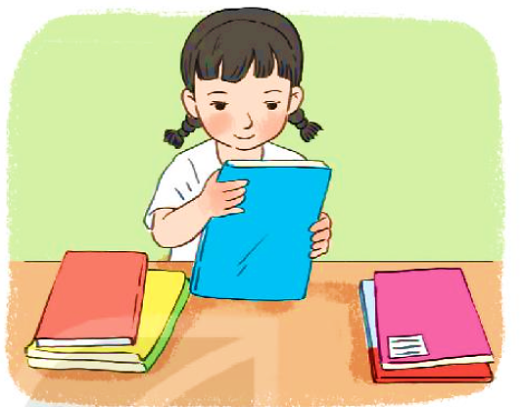
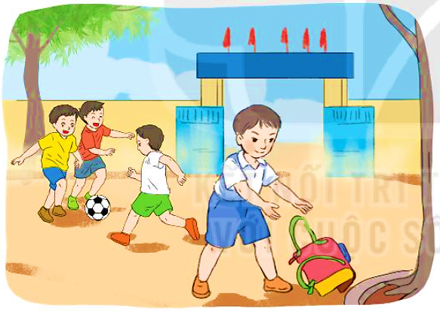
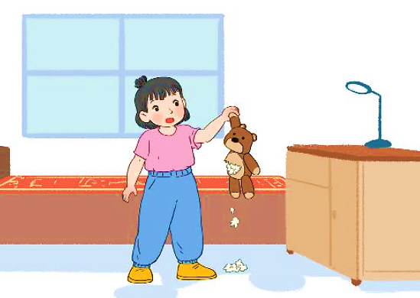
1. Em đồng tình hoặc không đồng tình với việc làm của bạn nào?
Vì sao?
1
Lan bọc sách, vở cẩn thận.
2
Để kịp đá bóng cùng bạn, Bình vội quẳng ngay cặp sách dưới sân trường.
3
Hoa hay làm hỏng đồ chơi.

Slide 8
2
Để kịp đá bóng cùng bạn, Bình vội quẳng ngay cặp sách dưới sân trường.

Slide 10
Em đồng tình hoặc không đồng tình với việc làm của bạn nào?
Vì sao?
1
Lan bọc sách, vở cẩn thận.
2
Để kịp đá bóng cùng bạn, Bình vội quẳng ngay cặp sách dưới sân trường.
3
Hoa hay làm hỏng đồ chơi.

Slide 11
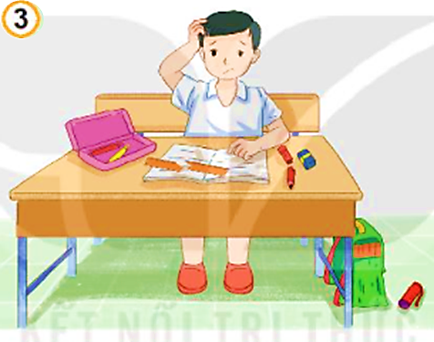
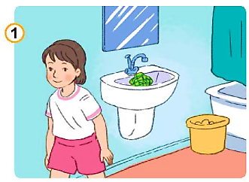
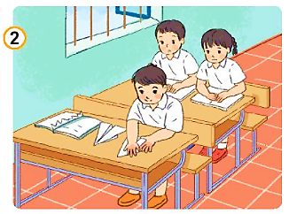
2
Đưa ra lời khuyên cho bạn
Mạnh hay làm rơi bút và thước.
Lan thường vo tròn khăn mỗi khi rửa mặt xong.
Tuấn xé vở để gấp máy bay.

Slide 12

2
Đưa ra lời khuyên cho bạn
Cậu nên giặt sạch khăn, vắt khô và phơi ngay ngắn trên móc phơi để khăn mặt luôn sạch sẽ, thơm tho và không bị ẩm mốc nhé!
Lan thường vo tròn khăn mỗi khi rửa mặt xong.

Slide 13

2
Đưa ra lời khuyên cho bạn
Sách vở cần được giữ gìn sạch, đẹp, bạn không xé sách, vở nhé vì sẽ làm hỏng sách, vở đấy!
Tuấn xé vở để gấp máy bay.

Slide 14
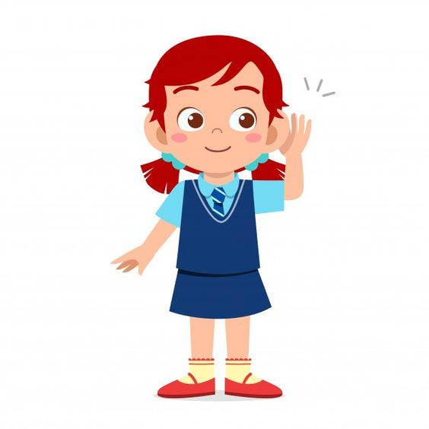
2
Đưa ra lời khuyên cho bạn
Cậu nên để đồ dùng học tập ngay ngắn, đúng vị trí sau mỗi lần sử dụng sẽ tránh bị rơi đồ và thất lạc đồ Mạnh nhé!
Mạnh hay làm rơi bút và thước.

Slide 16


Slide 18


